Slide 1
Oriented FAST
2016010873 박정욱

Slide 2
목차
Features from Accelerated Segment Test
부족한 부분
Oriented FAST

Slide 3
Features from Accelerated Segment Test
기존에도 SIFT, Harris, SUSAN 등 고성능 특징 검출기들이 있음
하지만 이들은 SLAM 등의 실시간 처리에 쓰이기엔 너무 ‘계산 집약적’
계산 집약적 문제 : 컴퓨터로 해결하기에 시간과 자원이 너무 많이 드는 문제
특수한 경우가 아니라면 실시간 처리가 불가능하다고 알려져있음
별도의 하드웨어 처리가 거의 필수적
GPU, FPGA(Field Programmable Gate Array), DSP(Digital Signal Processor), etc.…
실시간 처리를 위한 새로운 특징 검출기가 필요해짐!

Slide 4
Features from Accelerated Segment Test
번역해보자면 “가속화된 세그먼트 검사로부터의 특징”
이름에 맞게, 특징을 검출할 때 영상의 특정 부분에 대해 가속화된 검사를 진행함
기존의 SIFT와 Harris는 화소 강도의 순간변화율을 이용하는 방법론임
화소 강도 : 회색조 영상에서 밝기를 나타내는 정도. 흔히 8비트 정수로 표현됨
SUSAN의 경우, 선택된 화소 주변에 비슷한 강도의 화소가 얼마나 적은지를 기준으로 함
계산이 필요한 변화율이 아니라 눈에 보이는 지역적 특성을 이용한다는 발상에 주목

Slide 5
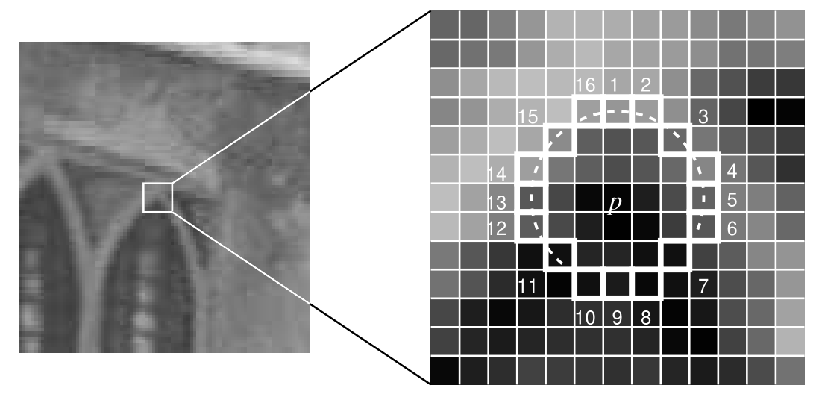

Features from Accelerated Segment Test
특징점 후보인 화소 $p$를 중심으로 하는 Bresenham 원을 생각해보자.
Bresenham 원 = 중간점 원 그리기 알고리즘 + Bresenham 선 그리기 알고리즘
실수 연산이 아닌 정수 연산을 이용하므로 압도적으로 효율적임

Slide 6

Features from Accelerated Segment Test
$n$개의 연속된 화소의 강도값 $I_{p→x}$에 대해, 다음이 성립함(단, $t$는 임의의 임계값)
이 때 정해진 $n$에 따라, 알고리즘의 이름이 FAST-$n$과 같이 정해짐
$I_{p}+t≤I_{p→x}⇒p=corner, I_{p}−t≥I_{p→x}⇒p=corner$

Slide 7
Features from Accelerated Segment Test
무신러닝;

